Slide 1
Ogólnopolska akcja „Szkoła Pamięta”

Slide 2
25 października 2019 r. Samorząd Uczniowski naszej szkoły zorganizował wydarzenia mające na celu upamiętnienie
Naszych Szkolnych Bohaterów,
którzy wpłynęli na losy
naszej lokalnej społeczności.

Slide 3
Przedstawiciele grona pedagogicznego, Rodziców oraz uczniów uroczyście zapalili znicze oddając hołd zasłużonym

Slide 8
Zasłużeni dla Szkoły Podstawowej nr 204 im. 19. Pułku ułanów wołyńskich w Warszawie oraz społeczności lokalnej

Slide 9
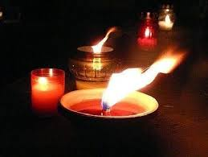
Ś.P. Wacław Bańkowski – pierwszy Kierownik i budowniczy szkoły

Slide 10
Ś.P. Grażyna Sierakowska – długoletnia zasłużona Dyrektorka szkoły

Slide 11
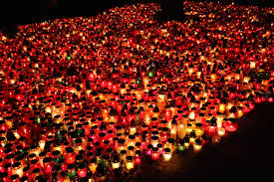
Ś.P. Krystyna Lizurej – wieloletnia Nauczycielka biologii w naszej szkole

Slide 12
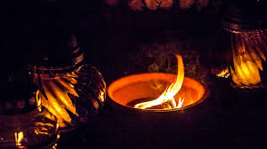
Ś.P. Antoni Fertner – Aktor i Propagator osiedla Radość

Slide 13
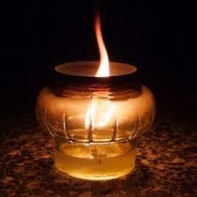
Ś.P. Teodor Gałecki – Społecznik, Patron ronda Mrówcza – Panny Wodnej

Slide 14
Bohaterowie 19.Pułku ułanów wołyńskich

Slide 15
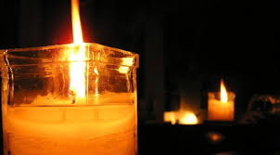
Ś.P. Generał Edmund Różycki - Patron Pułku

Slide 16
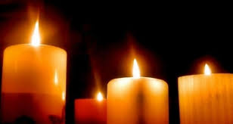
Ś.P. Major Feliks Jaworski – pierwszy Dowódca Pułku

Slide 17
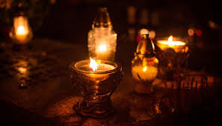
Ś.P. Pułkownik Karol Różycki – Patron Pułku

Slide 18
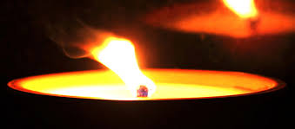
Ś.P. Podpułkownik Dyplomowany Kawalerii Józef Pętkowski – ostatni Dowódca Pułku

Slide 19
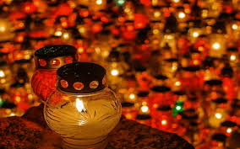
Ś.P. Rotmistrz Włodzimierz Bernard – Autor nadania imienia szkole, budowniczy Izby Pamięci 19.PUW

Slide 20
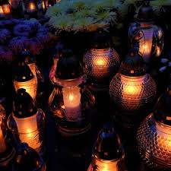
Ś.P. Rotmistrz Tadeusz Bączkowski – zasłużony Żołnierz pułku i Działacz patriotyczny

Slide 21
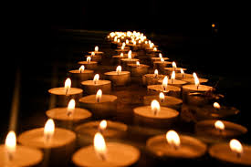
Ś.P. Hanna Ofrecht – zasłużona Działaczka Stowarzyszenia Rodzina 19. PUW

Slide 22
Cześć ich Pamięci

Slide 23
"Świadomość własnej przeszłości pomaga nam włączyć się w długi szereg pokoleń, by przekazać innym wspólne dobro - Ojczyznę." Jan Paweł II

